Slide 1


基于Arduino与nodeMCU的气象监测系统
小组成员：朱志鑫 姚浩 陈佳豪
主讲：朱志鑫
时间：7.16

Slide 2




整体模块
采集层
采集层
利用DHT11温湿度传感器，MQ-9可燃气体传感器与PM2.5传感器采集相关数据.
分发层
Arduino Uno开发板接收到采集层传来的数据后对数据进行不同的处理
发布层
nodeMCU开发板将数据上传到服务器

Slide 3

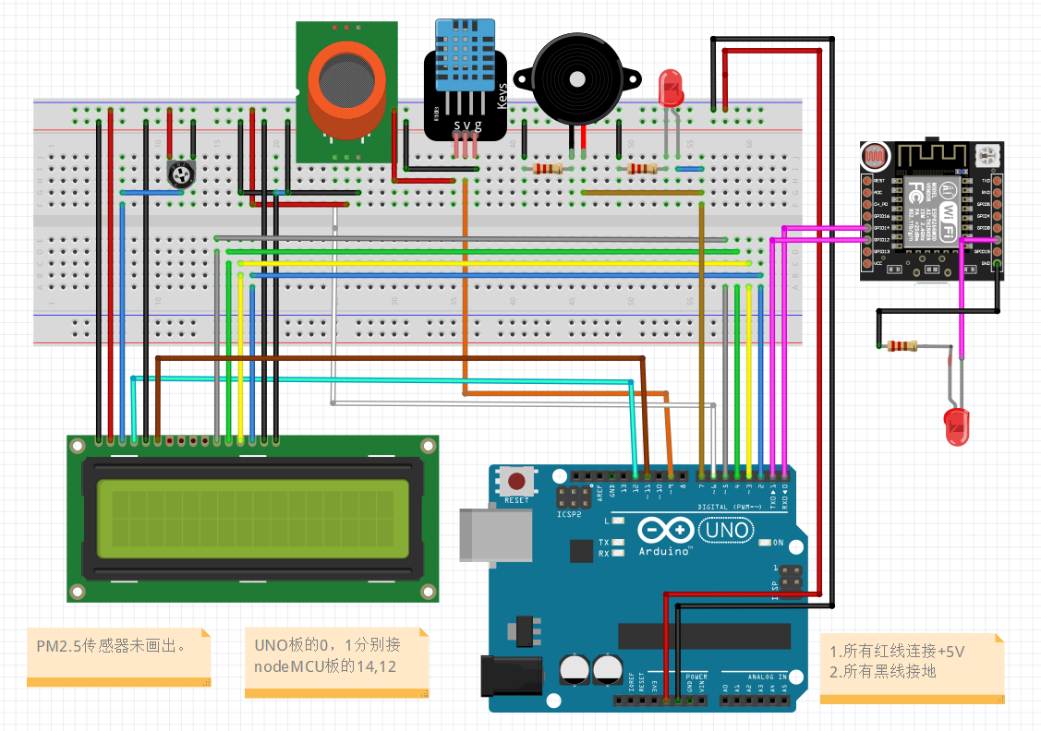
硬件搭建

Slide 4

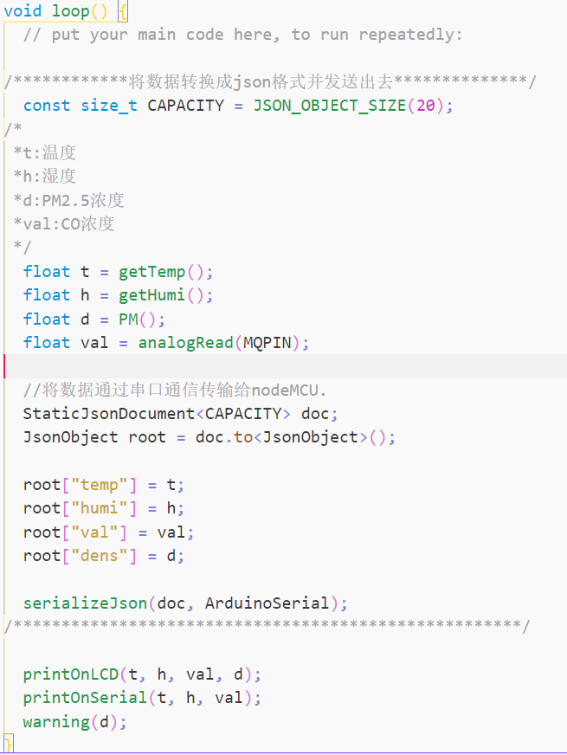
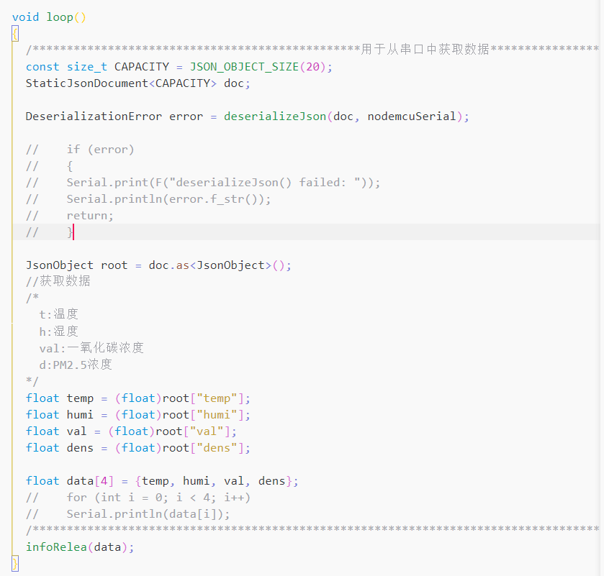
软件实现
项目完整代码开源在https://github.com/coder-Zzx/Arduino
点击这里，输入您的文本文字，更改文字的颜色或者大小属性。

Slide 5

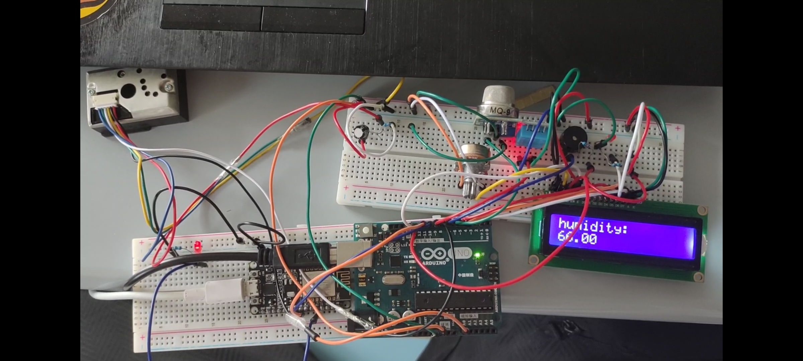
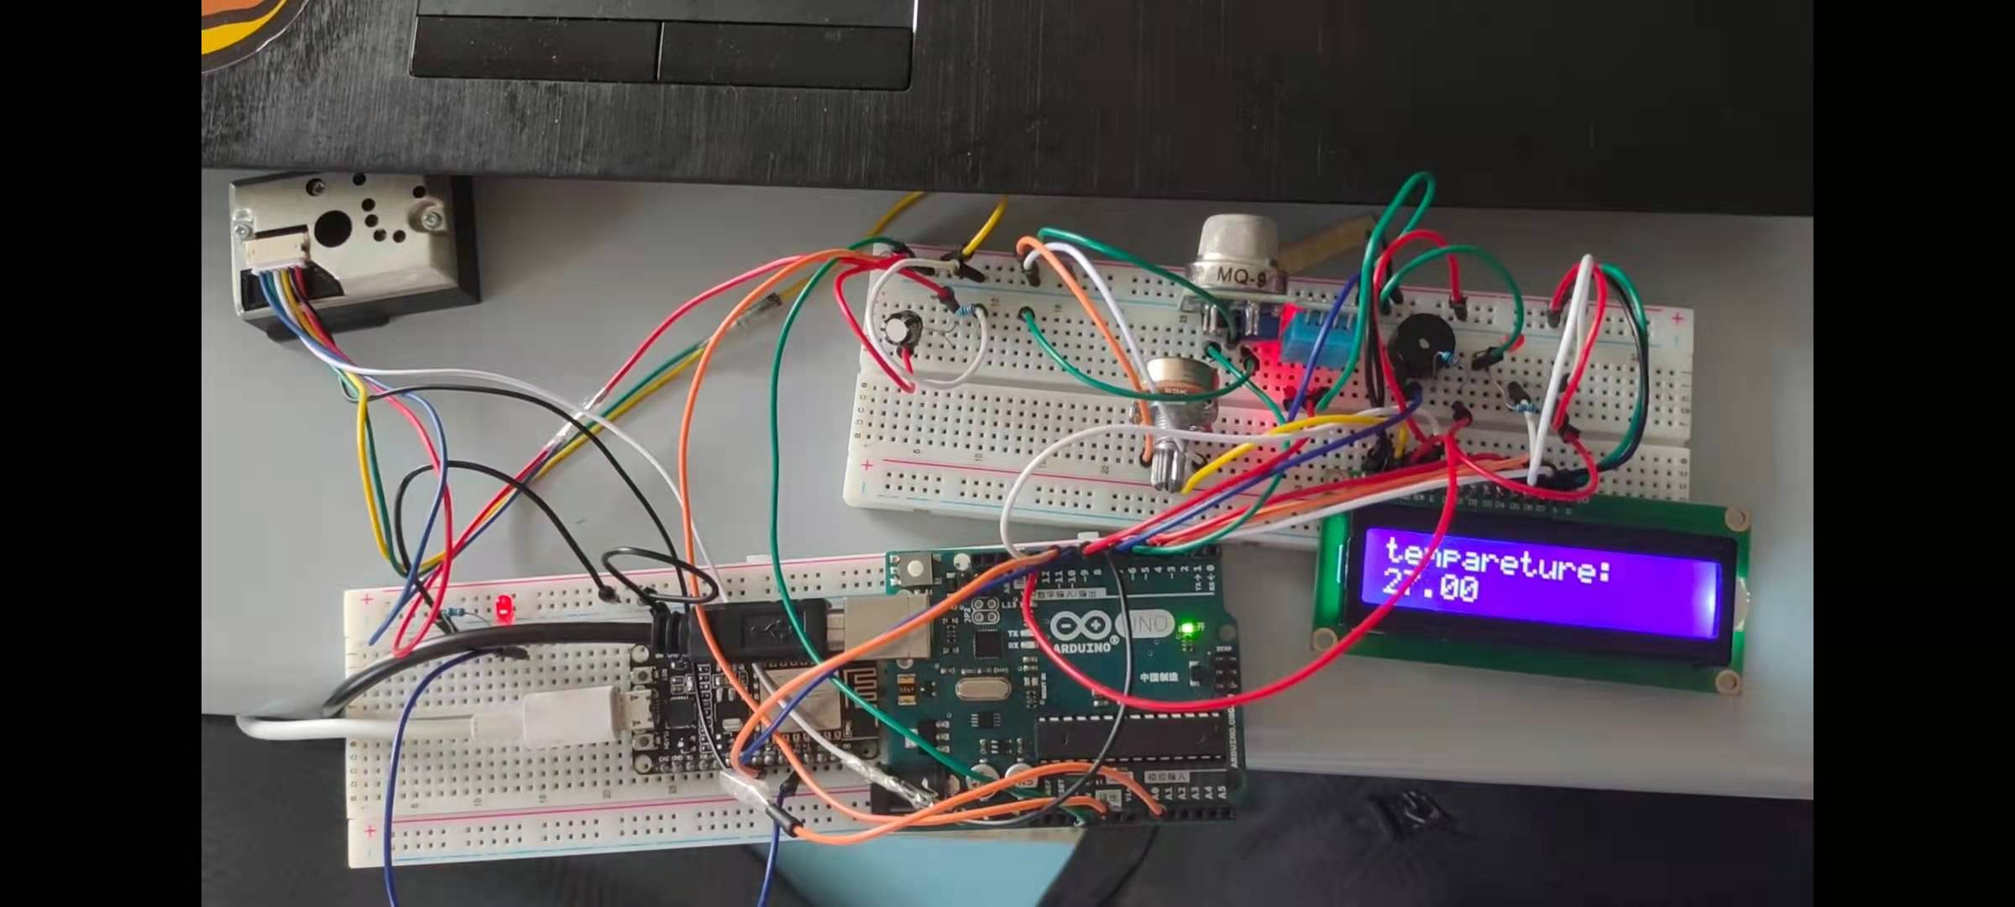
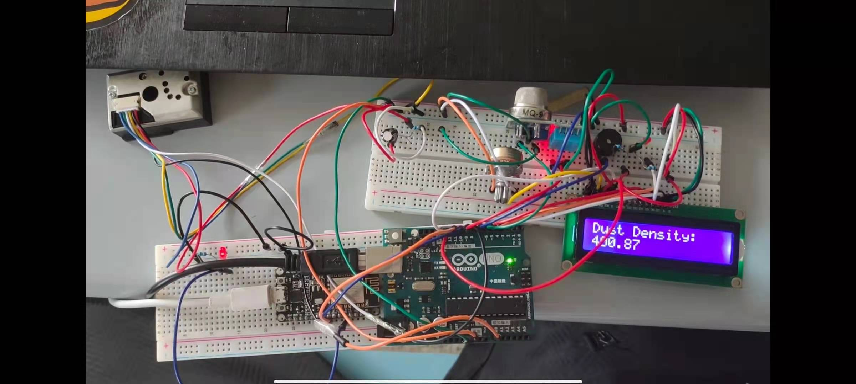
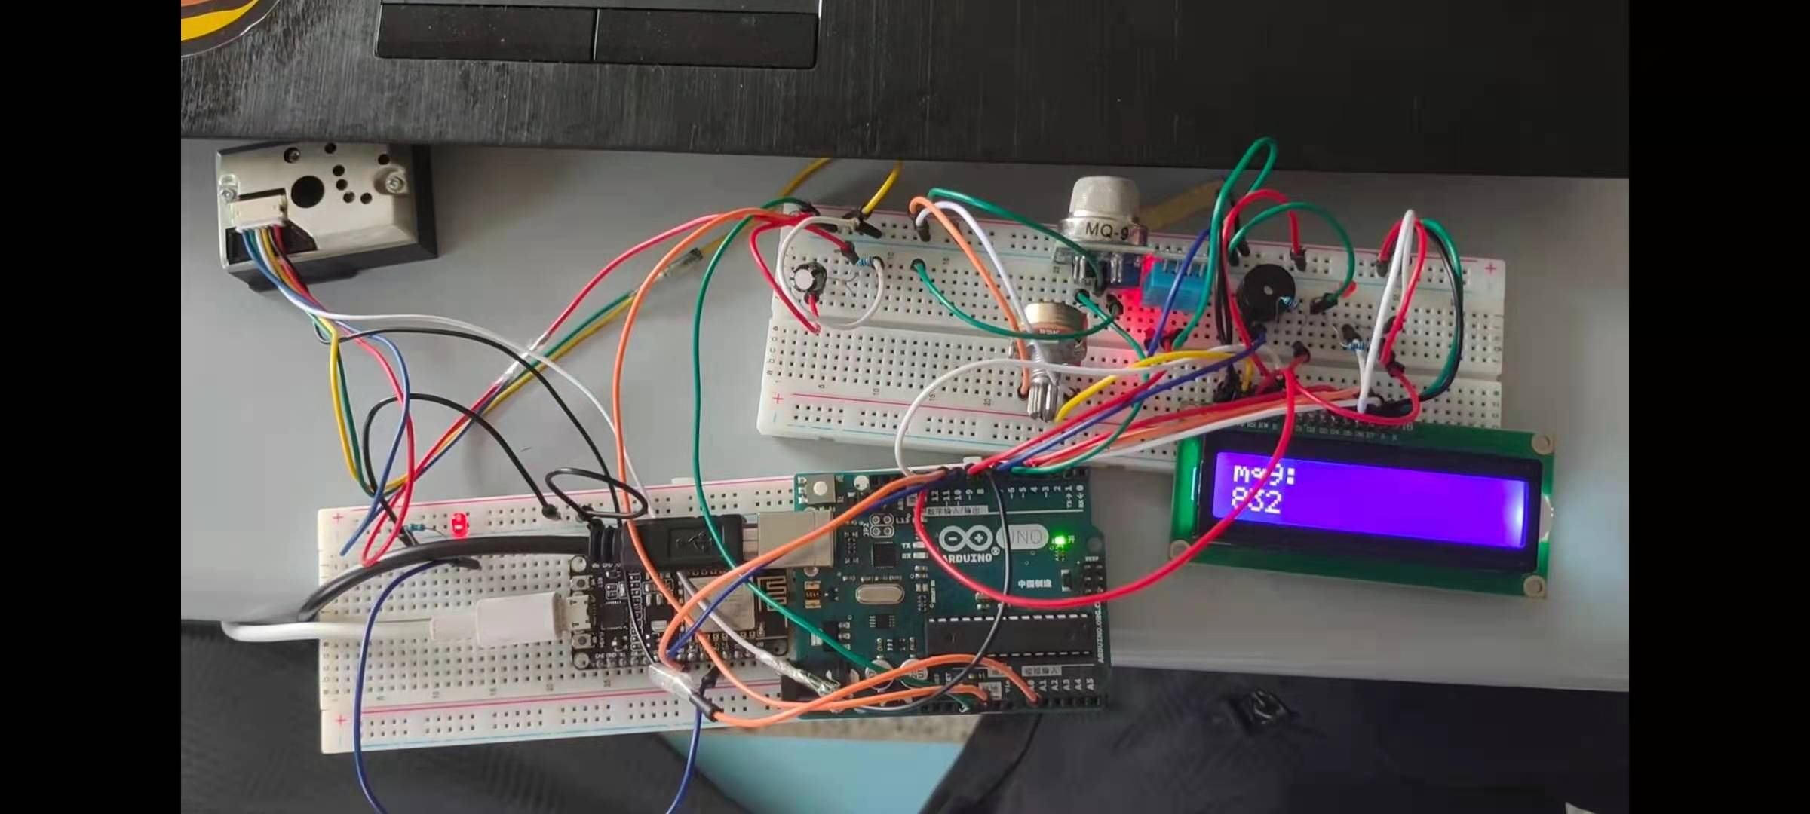
实物展示
数据发布在https://io.adafruit.com/coderzzx/feeds
点击这里，输入您的文本文字，更改文字的颜色或者大小属性。

Slide 6
功能实现
监测温度与湿度数据
监测空气中CO的浓度
监测空气中PM2.5浓度
显示系统
在液晶屏上循环显示
将数据发布到服务器上
警报系统
当空气中PM2.5达到设定值时，触发蜂鸣器警报并且提示灯亮
文本标题

Slide 7

项目分工
朱志鑫完成了代码编写与电路搭建
姚浩与陈佳豪负责制作答辩PPT与查找各方面资料

Slide 8
顺利完成的原因
· 小组内各位伙伴积极合作，一同学习探索，许多问题在交流中得以解决。
· 老师对代码的细心讲解让很多任务变得简单
· 分工合作让小组的工作效率更高，任务完成得更快更好
· 老师对拓展知识的介绍让课堂多了很多趣味性，学习效率也变高了

Slide 9

收获与不足
收获
· 完成了实习目标 · 自我知识的提升
· 动手能力得到了提高 · 团队协作能力得到了锻炼
不足
· 有些实验的代码未能完全理解
· 部分实验电路连接不够整齐，看起来有些杂乱

Slide 10

特别感谢
SCIENCE AND TECHNOLOGY
· 郝宽宽老师与付博文老师耐心仔细的指导
· 小组伙伴的一同学习与努力

Slide 11
感谢您的观看
第八组 朱志鑫 姚浩 陈佳豪
THNAK YOU

